Slide 1
INVENTARIS KANTOR
Nama : Muhammad Adityo Kusumawardhana
NIM : 2100018371
Kelas : G
https://github.com/Adityo4/InventarisKantor

Slide 2
Deksripsi Aplikasi
aplikasi inventaris kantor adalah aplikasi yang akan digunakan untuk mendata item item kantor yang di beli dan di berikan kepada karyawan , Didalamnya terdapat beberapa fitur yaitu LOGIN , INPUT , LIHAT DATA dan MEMASUKKAN DATA KE FILE TXT.

Slide 3
Alur kerja Aplikasi
Pertama User akan melakukan login setelah itu jika login berhasil user akan masuk ke menu, didalamnya user dapat menginputkan item dan nama pegawai yang akan diberikan item tersebut dan melihat item dan nama pekerja yang sudah di inputkan.

Slide 4
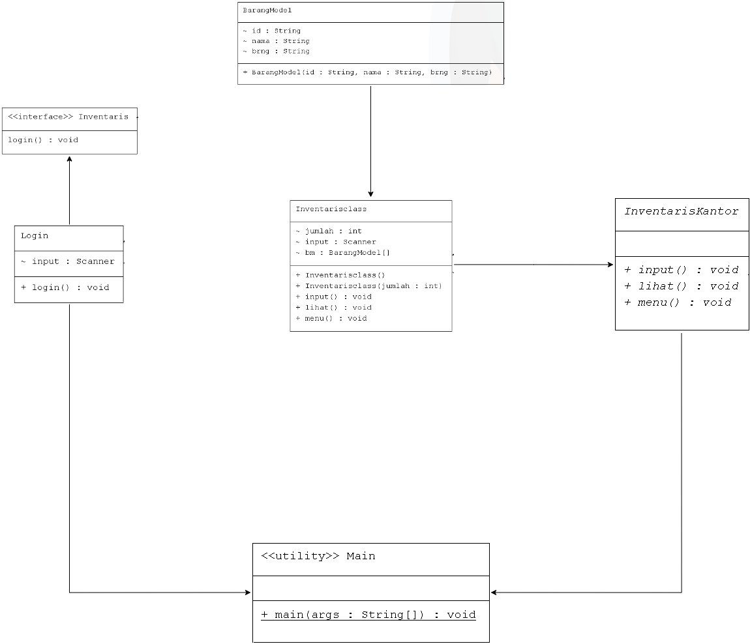

Slide 5
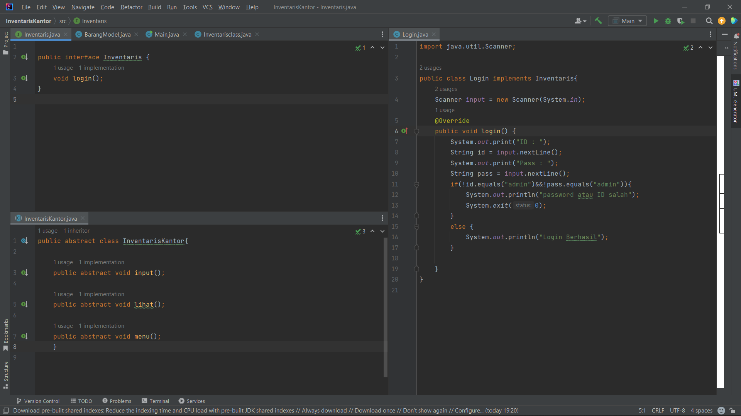

Slide 6
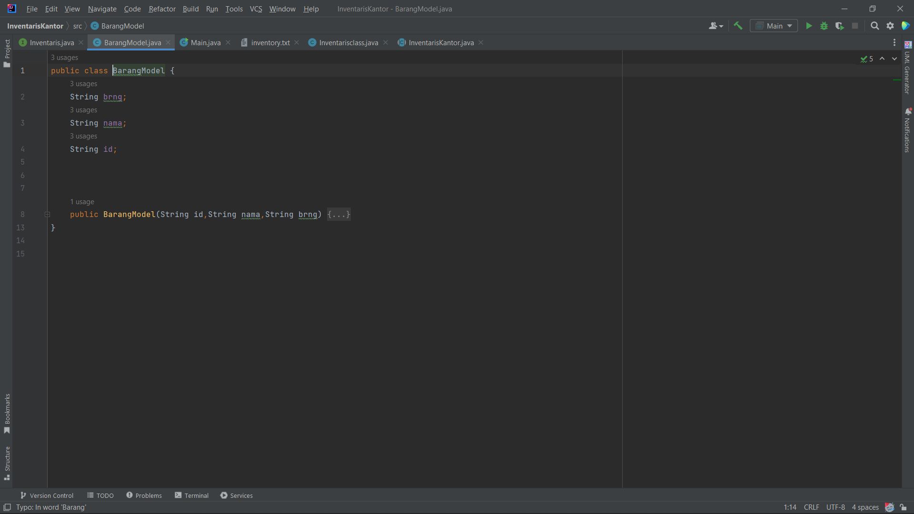

Slide 7
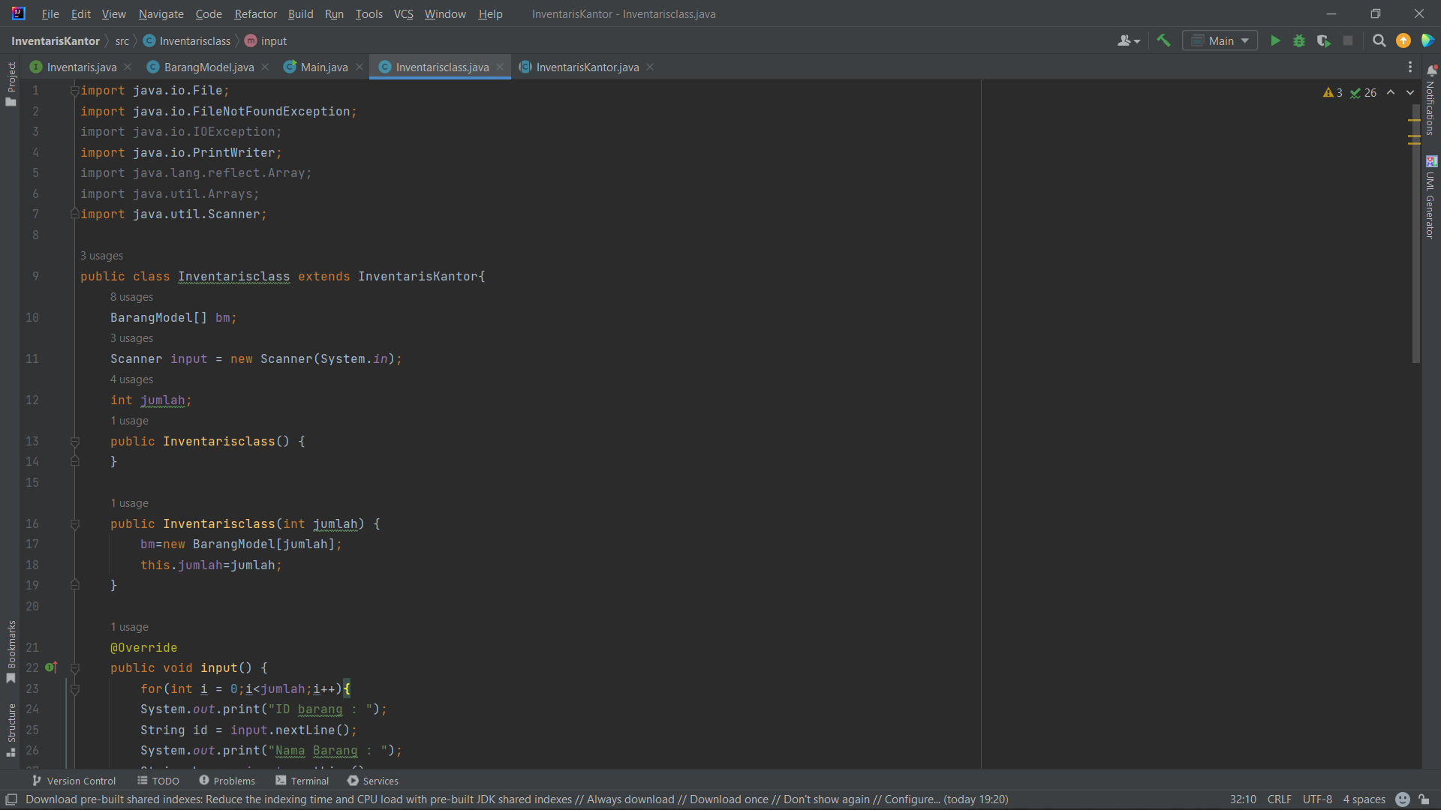

Slide 8
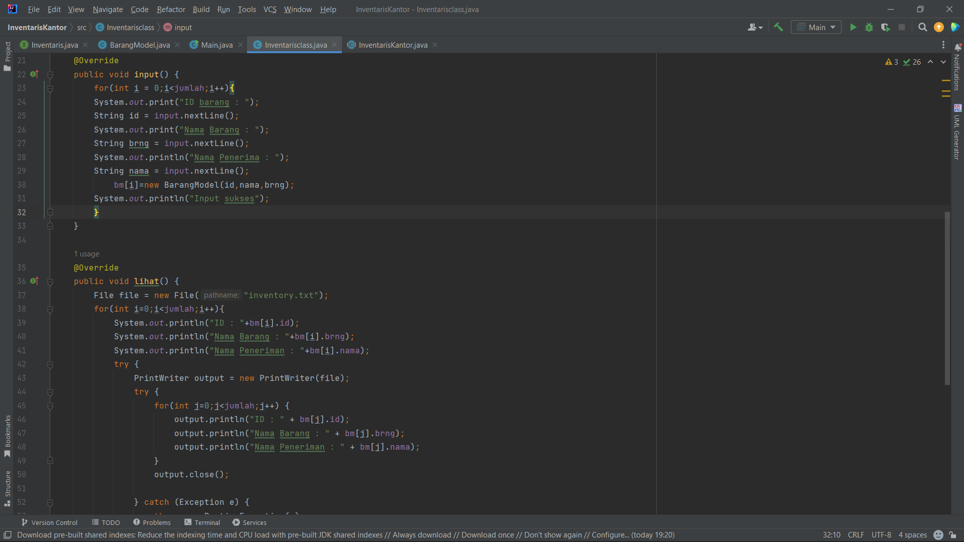

Slide 9
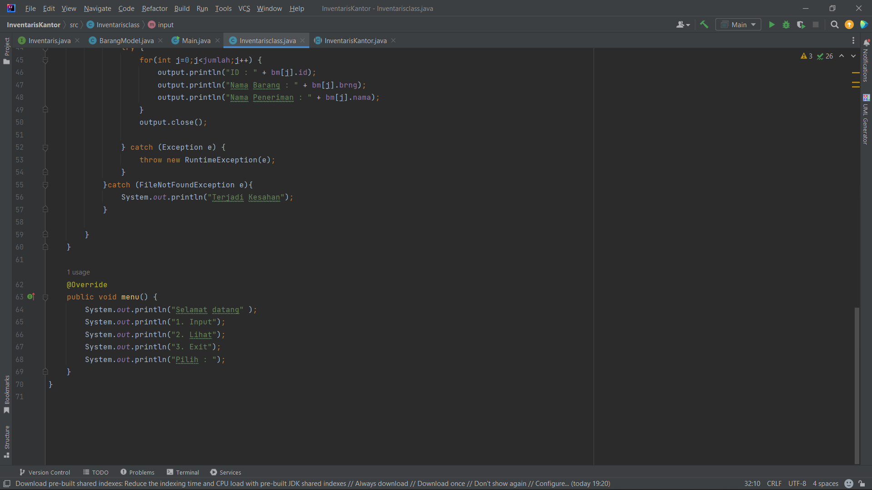

Slide 10
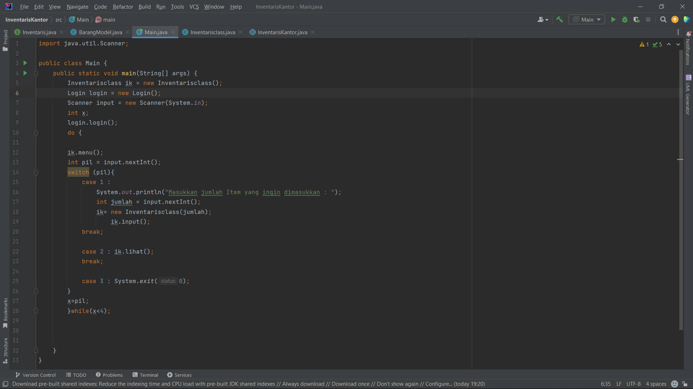

Slide 11
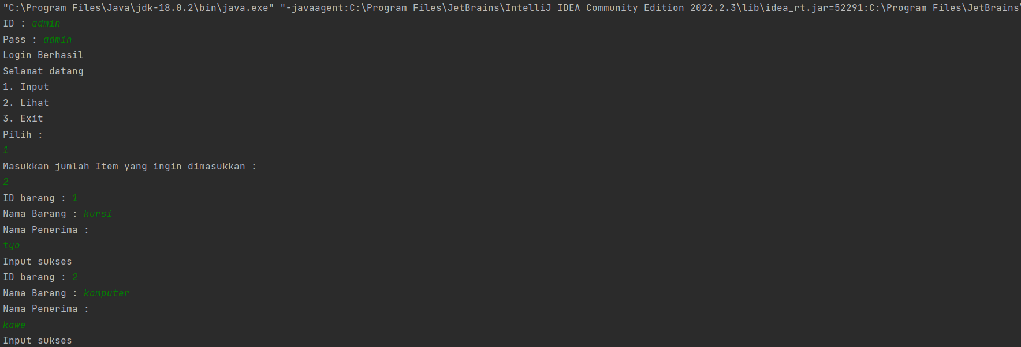
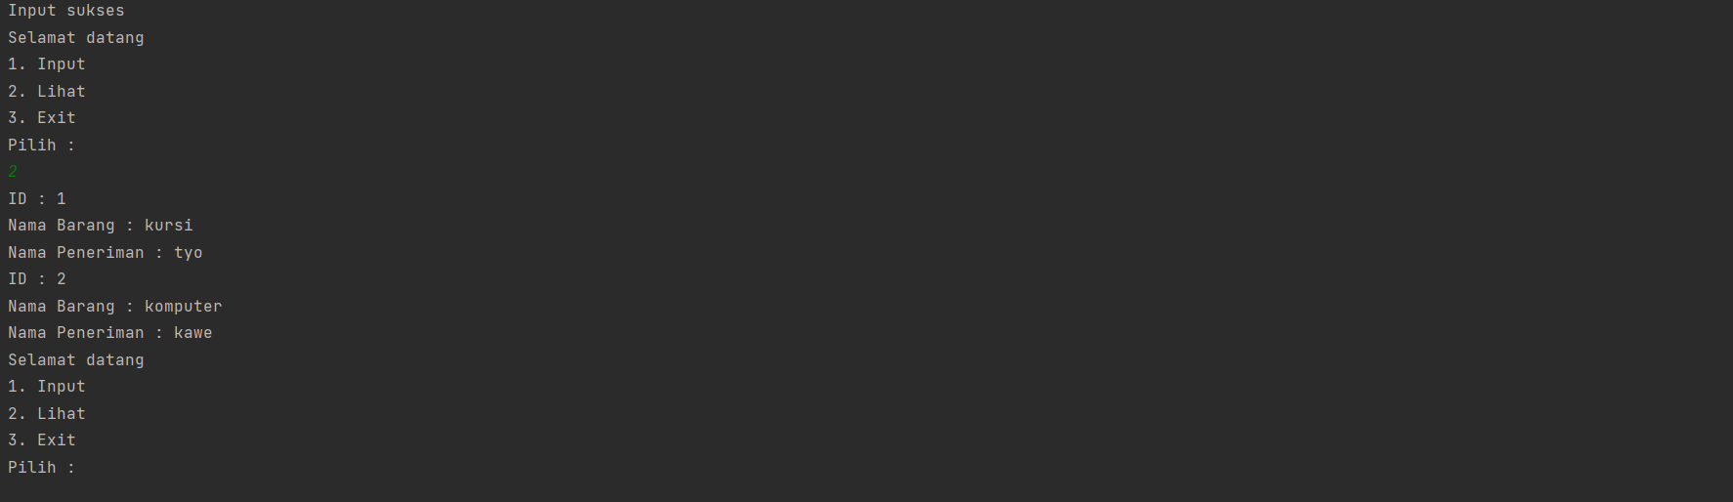

Slide 12
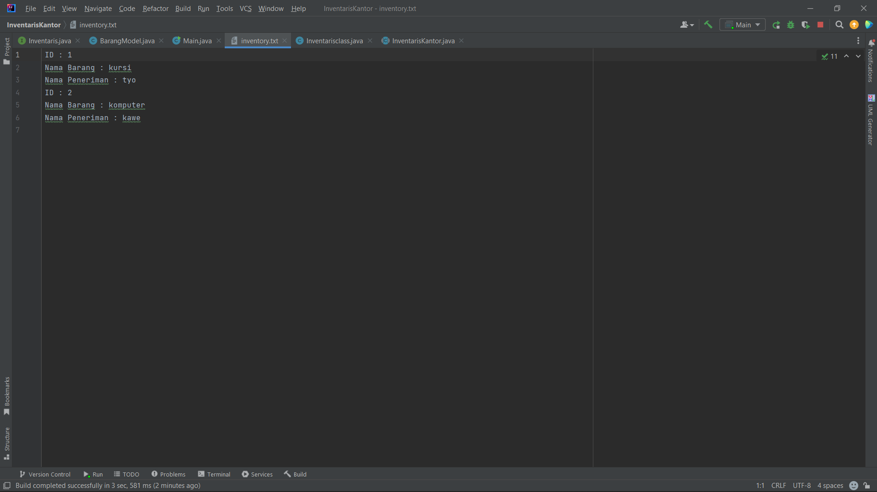

Slide 13
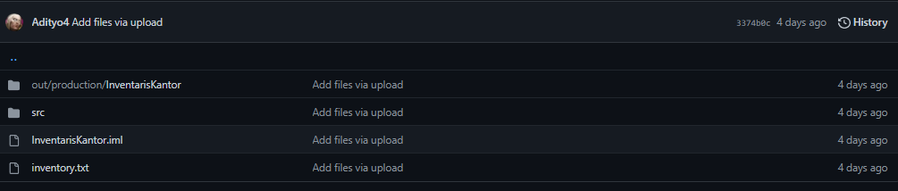
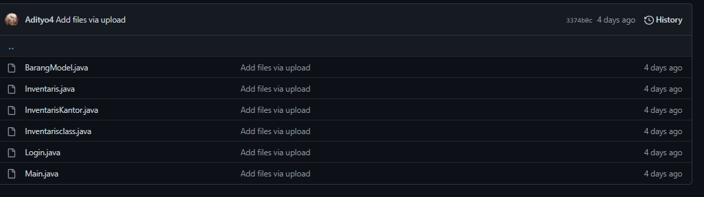
GITHUB

Slide 14
TERIMA KASIH

